Slide 1
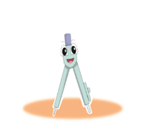
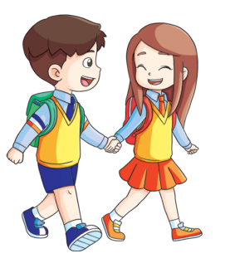
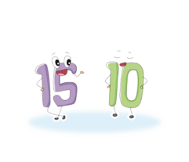
五年级数学·下 新课标[冀教] 第3单元
长方体和正方体的认识
WWW.PPT818.COM

Slide 2
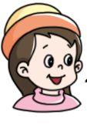
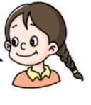
情境导入
这两幅图有什么不同？
这是长方体，是立体图形。
这是长方形，
是平面图形。

Slide 3
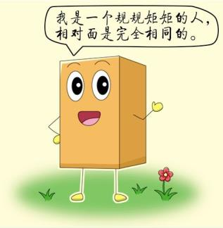
方法提示
立体图形和平面图形的区别:平面图形只在平面上占有一定的面积,立体图形不仅在平面上占有一定的面积,还占有一定的空间。

Slide 4
观察长方体和正方体。
①指出正方体的面、棱和顶点。
②数一数长方体有几个面,正方体有几个面。
说一说你是怎样数的,这些面有什么特征。

Slide 5
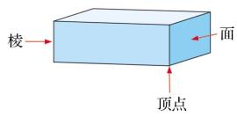
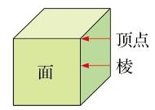
1
认识长方体和正方体的面、棱和顶点
(1)面:长方体(正方体)上的每一个长方形(正方形)都
叫做长方体(正方体)的面。
(2)棱:长方体(正方体)两个面相交的线叫做长方体(正方体)的棱。
(3)顶点:三条棱相交的点叫做长方体(正方体)的顶点。

Slide 6
2
数一数长方体有几个面,正方体有几个面
面的个数:长方体有6个面,正方体有6个面。
面的数法:按顺序数(上、下、左、右、前、后)可避免重复。
面的特征:长方体相对面的面积相等。正方体
六个面的面积全相等。

Slide 7
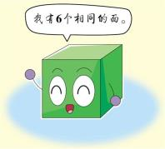
长方体有6个面,每个面都是长方形(特殊情况下有两个相对面是正方形),相对面的形状、大小完全相同;正方体六个面的面积都相等。

Slide 8
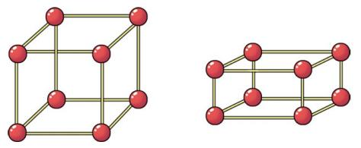
观察用小棒和珠子做成的正方体和长方体。
分别用了多少根小棒，多少颗珠子？
①正方体和长方体各有多少个顶点,多少条棱?
②正方体的棱有什么特点?长方体的棱有什么特点?

Slide 9
1
长方体、正方体的顶点和棱
(1)正方体和长方体各用了8颗珠子、12根小棒,说明正方体和长方体各有8个顶点、12条棱。

Slide 10
(2)正方体的12条棱的长度都相等;长方体的12条棱可以分成3组。
横向平行一组4条
纵向平行一组4条
竖直平行一组4条
12条棱分3组 每组4条棱的
长度相等

Slide 11
2
认识长方体的长、宽、高及正方体的棱长
高
棱长
宽
棱长
长
棱长
相交于一个顶点的三条棱的长度，分别叫做长方体的长、宽、高。
正方体的每条棱的长度，都叫做正方体的棱长。

Slide 12
易混点辨析
对于同一个长方体,它的摆放方式不同,所对应的长、宽、高也就不同。一般把底面较长的一条棱叫做长,较短的一条棱叫做宽,垂直于底面的棱叫做高。
要点提示
如果长方体有2个面是正方形,那么会有8条棱的长度相等,另外4条棱的长度相等。

Slide 13
长方体是由6个长方形(特殊情况下有2个相对面是正方形)围成的立体图形,它有6个面,12条棱,8个顶点。在一个长方体中,相对的面完全相同,相对的棱长度相等。正方体有6个面,所有的面完全相同,有8个顶点,12条棱,所有棱的长度都相等。

Slide 14
3
把正方体和长方体的特征整理在表中。
名称 | 面 | 顶点 | 棱
正 方 体
长 方 体
6个面，所有的面完全相同
8 个顶点
12条棱，所有棱的长度都相等
12条棱，可以分成3组，每组4条棱的长度相等
6个面，相对的面完全相同
8 个顶点
正方体和长方体有哪些相同的地方和不同的地方?

Slide 15
从面、棱、顶点三方面比较长方体和正方体之间的相同点和不同点,如下:
长方体
正方体
相同点
6个面、12条棱、8个顶点
6个面都是长方形（有时有2个相对的面是正方形），相对面完全相同
6个面都是正方形，6个面完全相同
不同点
相对棱的长度相等
12条棱的长度都相等

Slide 16
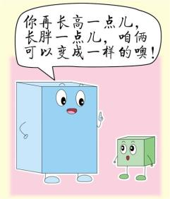
正方体具有长方体的一切特征,可以把正方体看成长、宽、高都相等的长方体,即正方体是特殊的长方体。两者之间的特殊关系如下图所示。
长方体
正方体

Slide 17
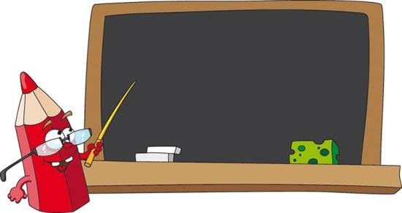
巧学妙记
长方体立体图形，
8顶6面12条棱；
棱分三组长、宽、高，
每组4条要记好。
对棱对面无差别，
按序点数免重复。

